Slide 1
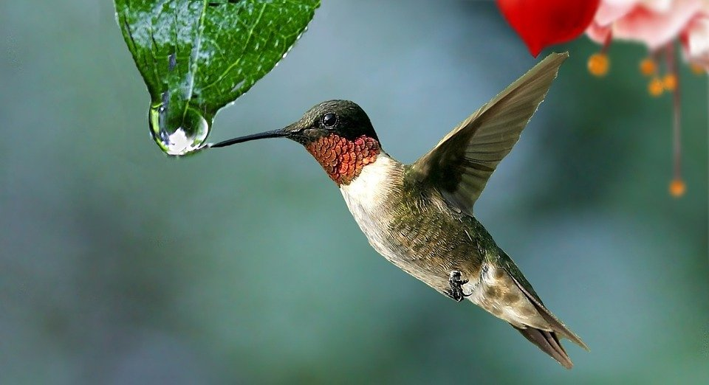
A gratidão e sua recompensa
Mensagem reflexiva de:
Norma Aparecida Silveira de Moraes
Divulgação
Norma Experimentais Poéticos Slides
Norma Silveira Moraes Slides
www.sergrasan.com

Slide 2

A gratidão é uma forma de ser sentir recompensado com alguma coisa, alguma graça, com algum presente, com a beleza que os olhos alcançam, ou não vê, como as coisas na natureza.

Slide 3
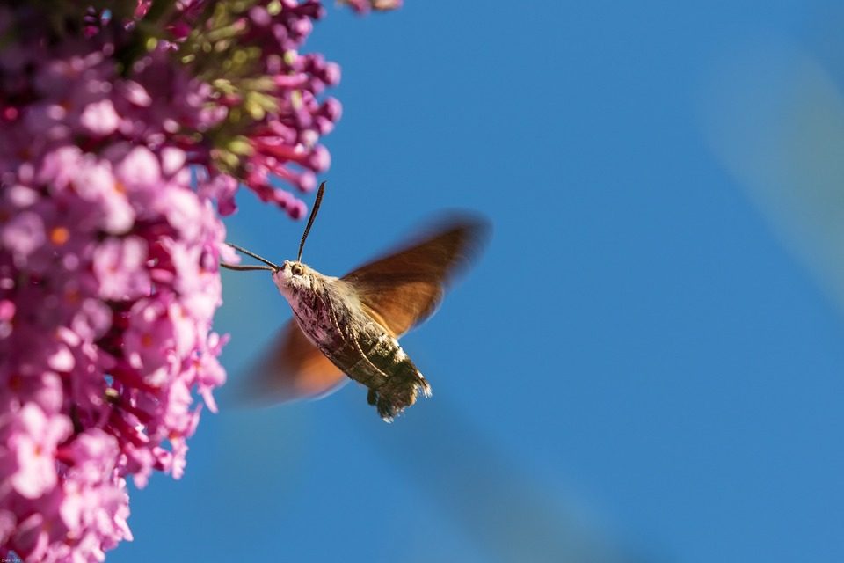
Com a saúde e família que se tem. O emprego. Gratidão é ver um irmão, um amigo progredir...
Gratidão é ver a nação prosperando e em paz.
Gratidão é ter amigos, amar, ser amado...

Slide 4
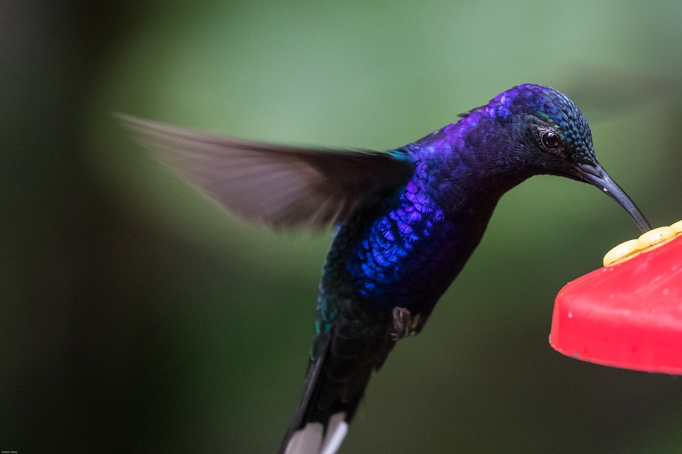
Gratidão é se dedicar, ter coragem.
Gratidão é ter fé na vida.
Gratidão é merecer e retribuir.
Gratidão é receber e se dar, se jogar e acreditar
Gratidão é saber perdoar e crer na justiça de Deus

Slide 5
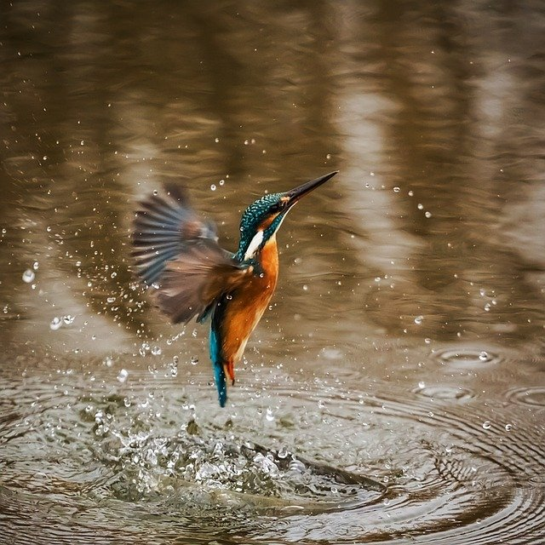
Gratidão é se entregar, se jogar e viver feliz
Gratidão é abraçar, acolher, fazer o bem
Gratidão é desejar o bem sem olhar a quem
Gratidão e ser empatia e resiliência
Gratidão é receber com a amor cada milagre

Slide 6
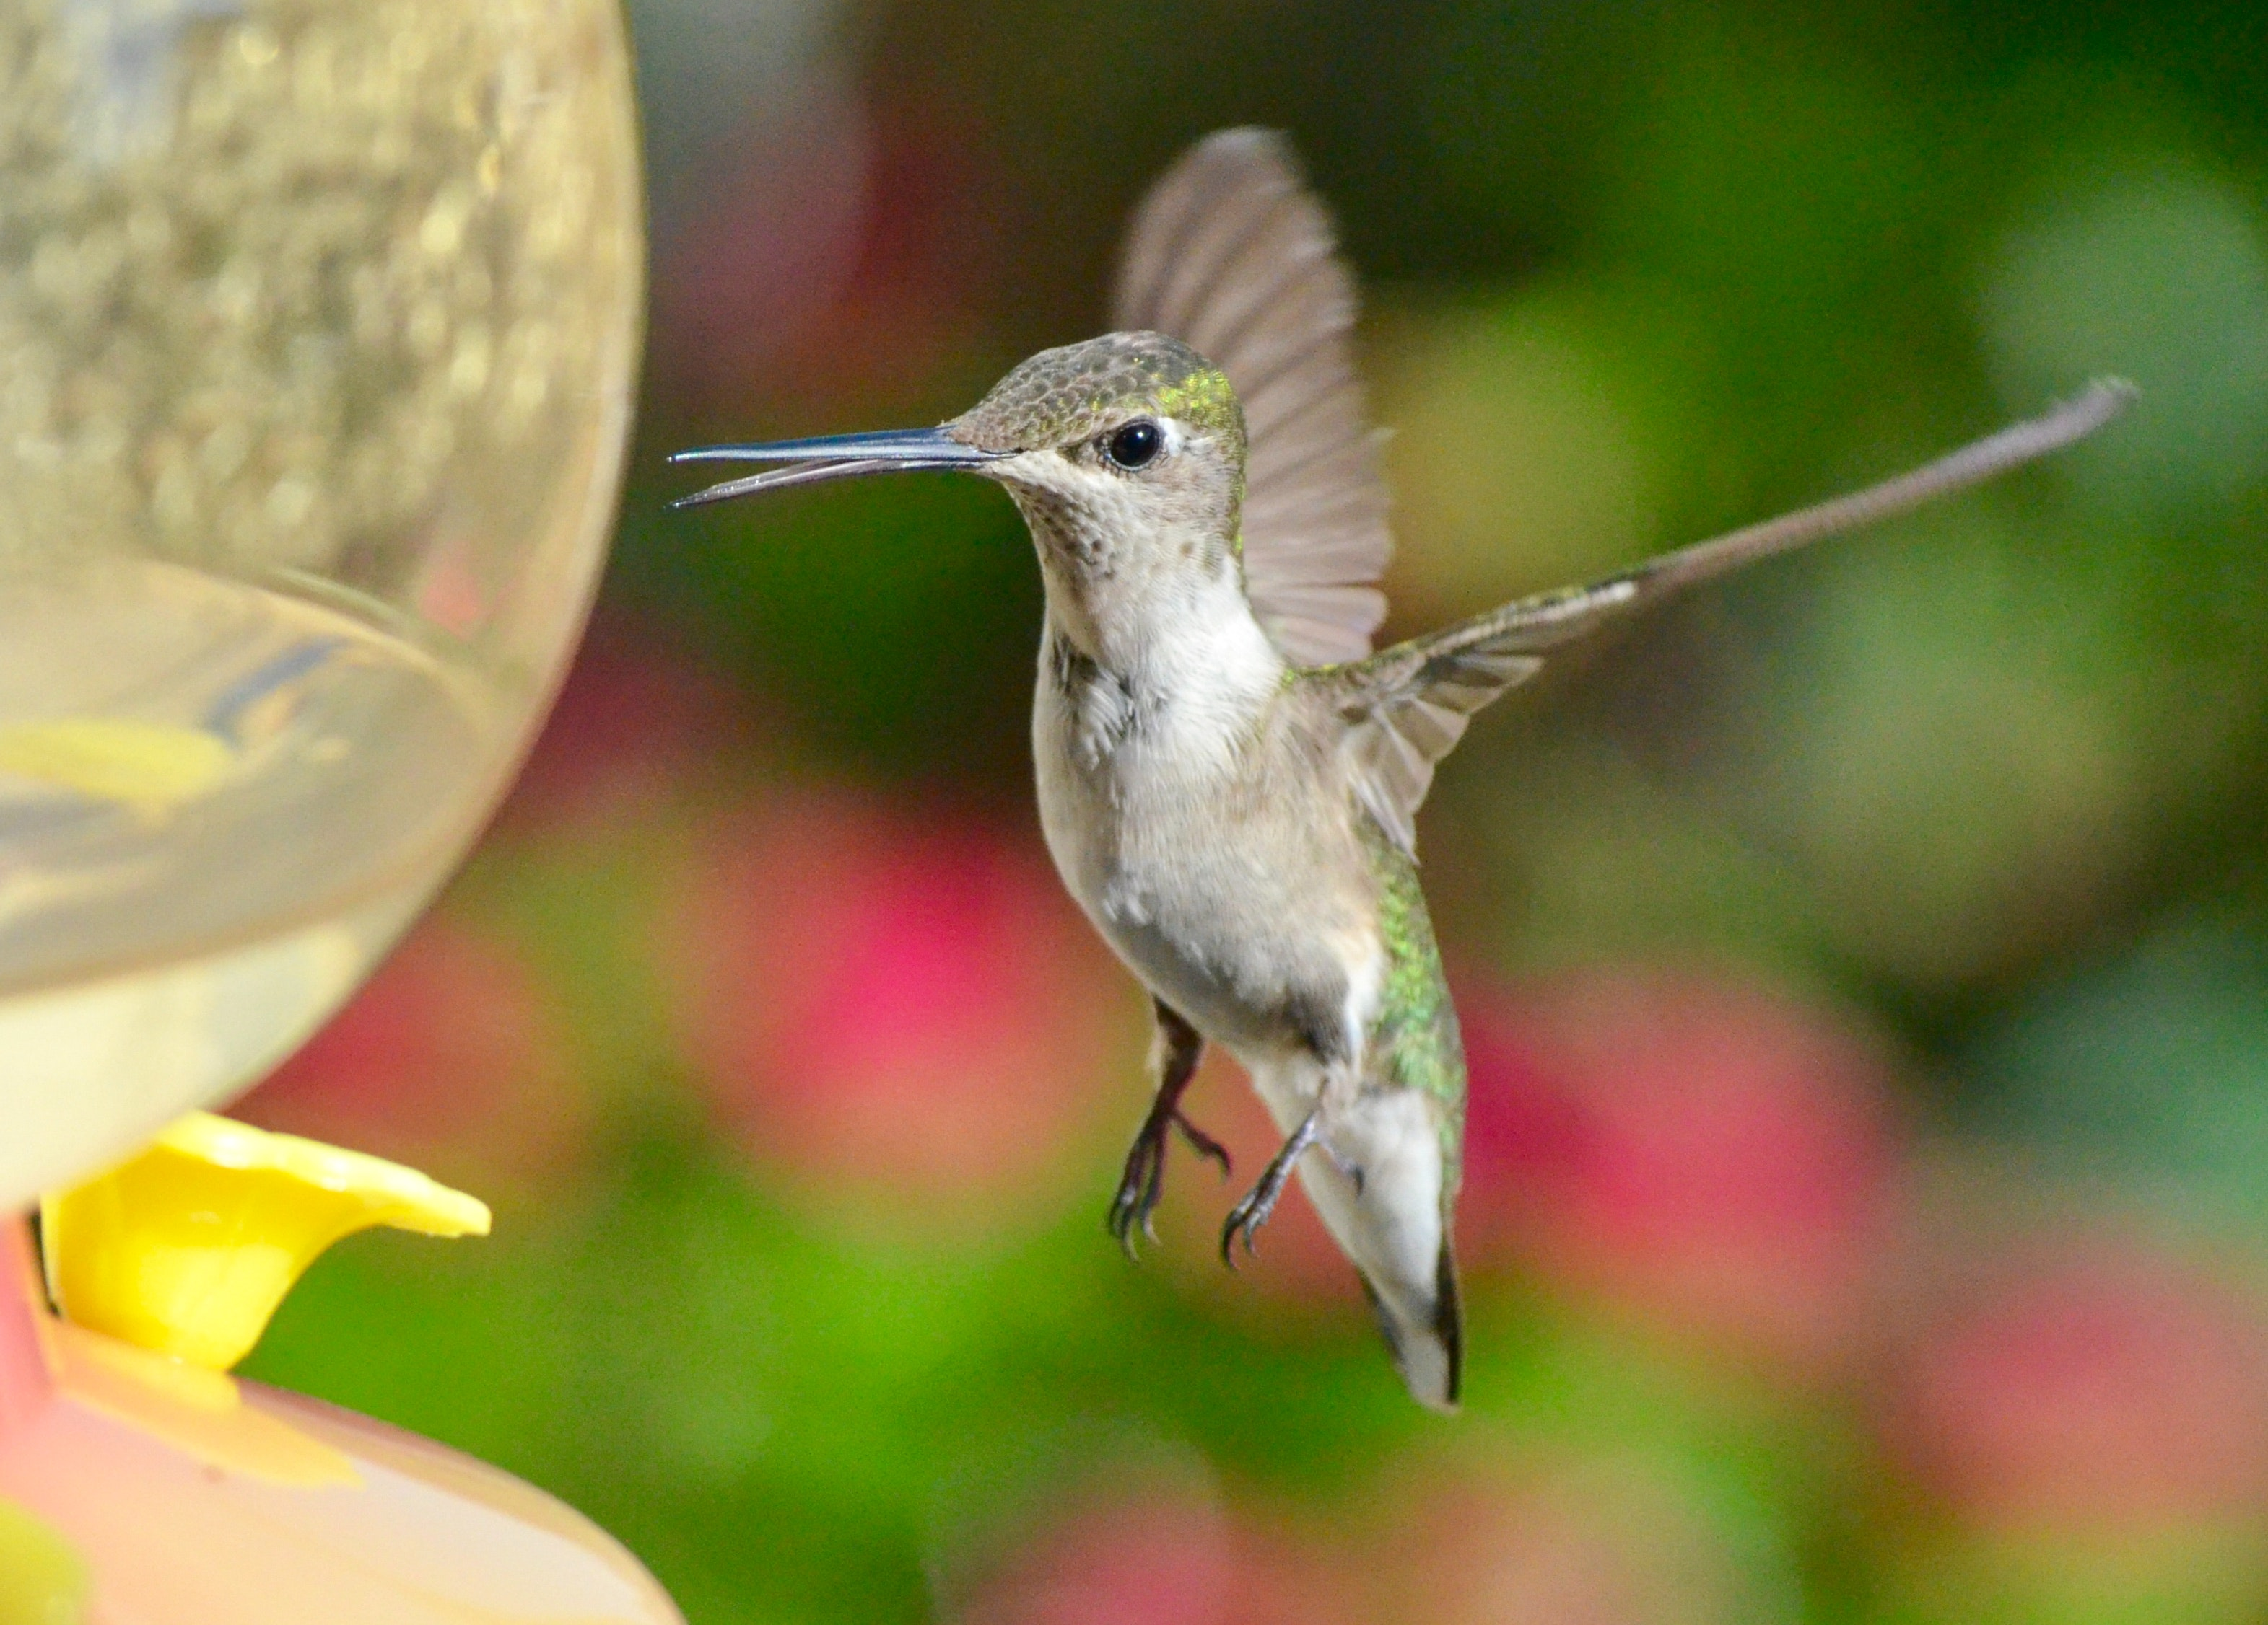
Gratidão é comungar com a alegria do outro
Gratidão é se comover, aplaudir a vitória do outro
Gratidão é elevar o pensamento em Deus em gratidão por mais um dia de vida, pela superação, pelas dádivas divinas.

Slide 7

Gratidão pelo lar, família, emprego que se constrói
A gratidão traz prosperidade e saúde em todos os sentidos, ela cura e abre portas.
A gratidão define o bem, ser grato, amar.
A gratidão é afetividade, emoção, poesia, sintonia
"A GRATIDÃO É O FAROL A LUZ DE DEUS QUE NUNCA APAGA."

Slide 8
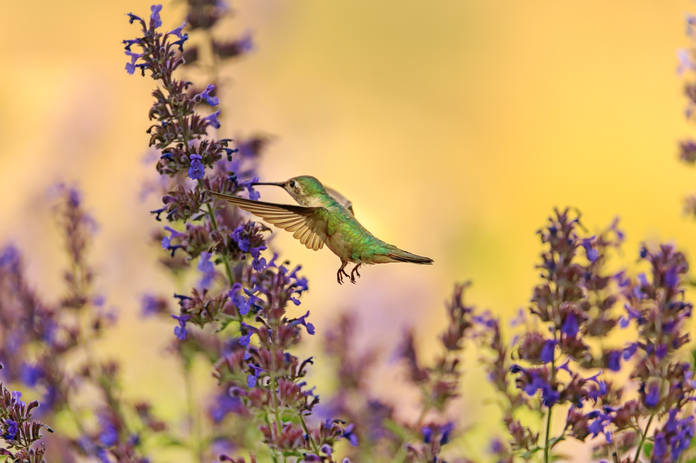
A gratidão harmoniza, equilibra e busca sempre a paz.
A GRATIDÃO É O ESPELHO DA BONDADE E DO AMOR DE DEUS
É O CONTEMPLAR, CONTENTAR-SE DE CONTENTE.
DEIXAR A FELICIDADE BRILHAR NOS OLHOS DA VIDA

Slide 9

A gratidão mescla a vida de flores e cores, expande os raios do sol brilhando aonde toca os bons sentimentos
deixando vibrar os bons pensamentos em centelhas divinas. A gratidão é viver em conexão com Deus

Slide 10
CRÉDITOS
A gratidão e sua recompensa
TEXTO E FORMATAÇÃO
NORMA AP SILVEIRA DE MORAES
IMAGENS PIXABAY
MÚSICA: Ave Maria –Celine Dion
Divulgação
www.normasilveiramoraes.recantodasletras.com.br
Norma Experimentais Poéticos Slides
Norma Silveira Moraes Slides
NORMA NATUREZA SLIDES
www.sergrasan.com
15/05/2012
GRATIDÃO PELO SUCESSO DA CIRURGIA DE MINHA FILHA

